Slide 1
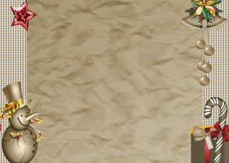
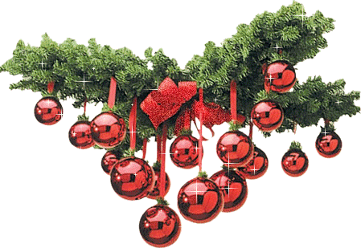



El nacimiento
de
Jesús

Slide 2

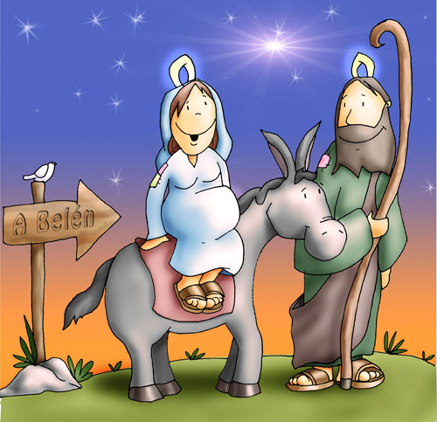
Era un 24 de diciembre , María y José iban camino a Belén José iba a pie y María sentada en un burro
María esta embarazada y esa noche tendrá a su hijo que se llamara Jesús

Slide 3
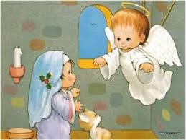
Tiempo atrás, el arcángel Gabriel visito a María y le dijo que en su vientre llevaba al hijo de DIOS
Al que debía de llamar Jesús

Slide 4
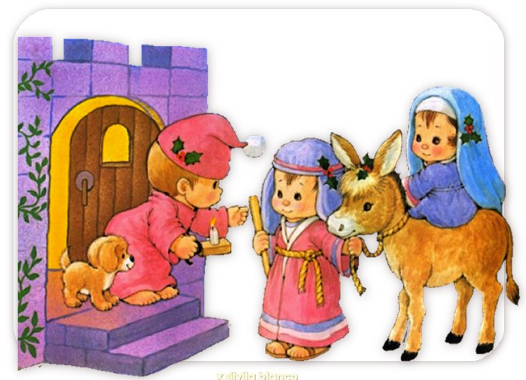
María y José, buscaron donde dormir esa noche, pero nadie podía alojarlos estaba todo ocupado, un señor de buena voluntad les dejo un establo para que pasaran la noche, mientras José juntaba paja para hacer una cama a María

Slide 5

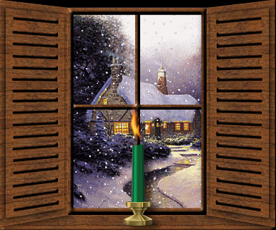
En el cielo nació una estrella que brillaba mas que las demás

Slide 6
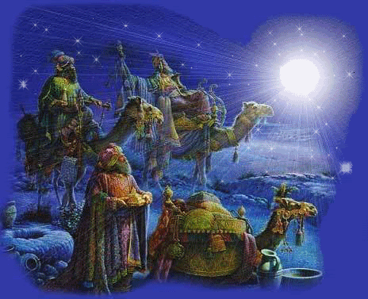
En el Oriente, lejos de Belén, estaban tres sabios astrólogos, se llamaban Melchor, Gaspar y Baltasar, ellos sabían que el nacimiento de una nueva estrella significaba que un nuevo Rey iba a nacer

Slide 7
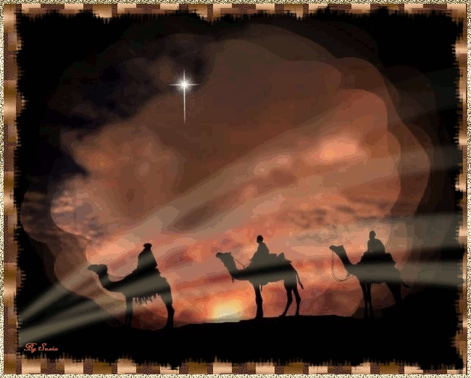
Los tres sabios a los que conocemos como los tres Reyes Magos, fueron guiados por la estrella hasta el pesebre del nuevo Rey , Jesús.

Slide 8
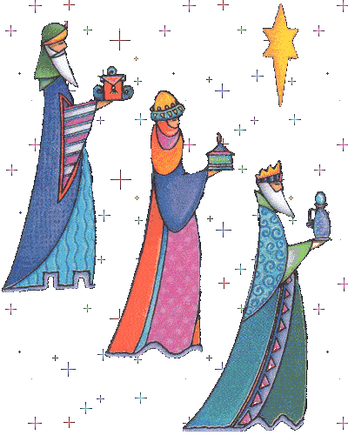
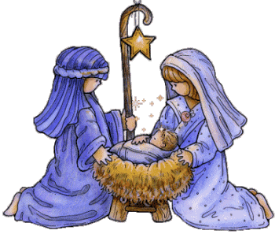
El nuevo Rey ha nacido, dijeron los tres Reyes Magos, y le regalaron , oro, incienso y mirra

Slide 9
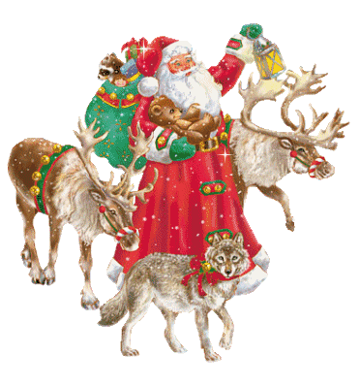
Así como Melchor, Gaspar y Baltasar llevaron regalos a Jesús, ahora el viejecito pascual Papa Noél, trae regalos en Navidad, celebrando cada año el Nacimiento de Jesús

Slide 10






Slide 11




Accede a la sección que desees desde aquí:
PPS Exclusivos
Dedicatorias | Fechas Especiales | Graciosos | Historia y arte | Lugares | Musicales
Naturaleza y Ciencias | Política | Reflexión | Religiosos | Románticos | Salud
Si deseas recibir pps periódicamente en tu correo electrónico subscríbete aquí:

